Slide 1
Sémantické aspekty katalogizace VI.
30. 10. 2017
PhDr. Jiří Stodola, PhD.

Slide 2
Atributy I
Slouží k identifikaci entit
Definovány jako logické objekty, nikoliv údaje
Ve FRBR definovány pouze ty, které jsou součástí bibliografického záznamu, nikoliv ty, které se připojují pomocí autoritního záznamu
Dělí se na
  Vnitřní – jsou součástí samotného dokumentu (fyzická forma, údaje, které se nachází v samotném dokumetu); získáme je analýzou samotné entity
  Vnější – nejsou součástí samotného dokumentu (čísno národní bibliografie); potřebujeme vnější zdroj

Slide 3
Atributy II
Některé atributy jsou vyjádřeny jedním údajem, některé více údaji
Některé se mohou časem měnit (rozměr periodika)
Každá entita má definováno několik atributů
Některé se týkají dané entity obecně, některé pouze určitého typu podentity

Slide 4
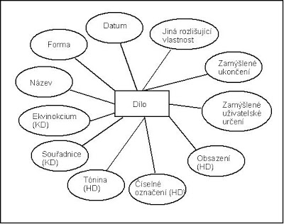
Atributy díla I
název díla
forma díla
datum díla
jiná rozlišující vlastnost
zamýšlené ukončení
zamýšlené uživatelské určení
souvislost s dílem
obsazení (hudební dílo)
číselné označení (hudební dílo)
tónina (hudební dílo)
souřadnice (kartografické dílo)
ekvinokcium (kartografické dílo)

Slide 5
Atributy díla II
Název. S dílem může být spojen jeden nebo více názvů. Pokud je jich více, katalogizační agentura vybírá jeden, který se potom stáva unifikovaným názvem pro dané dílo v katalogu.
Forma. Jde o formu obsahu díla (román, esej, symfonie, sonáta, mapa, kresba, fotografie).
Datum díla je datum vytvoření daného díla. Pokud není známo považuje se za datum díla datum jeho prvního vydání.
Jiná rozlišující vlastnost slouží k rozlišení dvou děl se stejným názvem. Může jít například o oblast vzniku.
Zamýšlené ukončení o dílu říká, zda bylo zamýšleno jako ukončené nebo bylo plánováno jeho pokračování.
Zamýšlené uživatelské určení definuje třídu uživatelů, kterým bylo dílo určeno.
Souvislost s dílem může být historická, sociální, intelektuální, umělecká apod.
Obsazení se týká hudebního díla, tj. podtypu entity dílo. Sděluje pro jaký instrumentální či vokální prostředek provedení bylo dílo původně určeno.
Číselné označení je údaj pořadového, opusového čísla či čísla tematického katalogu, které se týká hudebního díla.
Tónina je řada tónových vztahů v tonální hudbě, která tvoří tonální centrum (např. D dur). Tónina sděluje, pro které tonální centrum bylo původně hudební dílo složeno.
Souřadnice jsou údaje zeměpisné délky a šířky, které tvoří vnější rámec kartografického dokumentu.
Ekvinokcium je rok, který slouží jako výchozí bod pro mapu či model oblohy.

Slide 6
Atributy vyjádření
název vyjádření
forma vyjádření
datum vyjádření
jazyk vyjádření
jiná rozlišující vlastnost
rozšiřitelnost vyjádření
možnost revize vyjádření
rozsah vyjádření
sumarizace obsahu
souvislost s vyjádřením
kritická reakce na vyjádření
uživatelská omezení k vyjádření
označování posloupnosti (seriál)
předpokládaná pravidelnost vydávání (seriál)
předpokládaná četnost vydávání (seriál)
typ partitury (hudebnina)
obsazení (hudebnina nebo zvukový záznam)
měřítko (kartografický obraz/objekt)
kartografické zobrazení (kartografický obraz/objekt)
znázorňovací technika (kartografický obraz/objekt)
interpretace reliéfu (kartografický obraz/objekt)
geodetické, souřadnicové a vertikální měření (kartografický obraz/objekt)
záznamová technika (snímek dálkového průzkumu)
speciální vlastnost (snímek dálkového průzkumu)
technika (grafika nebo projekční grafický obraz)

Slide 7
Atributy provedení I
název provedení
údaje o odpovědnosti
označení vydání
místo vydání/distribuce
nakladatel/distributor
datum vydání/distribuce
výrobce
údaje o edici
forma nosiče
rozsah nosiče
materiál
způsob záznamu
rozměry nosiče
identifikátor provedení
zdroj akvizice / oprávnění k přístupu
údaje o dostupnosti
omezení přístupu k provedení
druh písma (tištěná kniha)
velikost písma (tištěná kniha)
foliace (kniha - starý tisk)
kolace (kniha - starý tisk)
status vydávání (seriál)
číslování (seriál)
rychlost přehrávání (zvukový záznam)

Slide 8
Atributy provedení II
šířka drážky (zvukový záznam)
způsob drážkování (zvukový záznam)
konfigurace pásku (zvukový záznam)
způsob ozvučení (zvukový záznam)
speciální přehrávací charakteristika (zvukový záznam)
barva (obraz)
faktor zmenšení (mikrodokument)
polarita (mikrodokument, projekční grafika, film, videozáznam)
generace (mikrodokument nebo projekční grafika, film, videozáznam)
formát promítání (projekční grafika, film, videozáznam)
požadavky na systém (elektronický zdroj)
charakteristiky souboru (elektronický zdroj)
způsob přístupu (dálkově přístupný elektronický zdroj)
adresa pro přístup (dálkově přístupný elektronický zdroj)

Slide 9
Atributy jednotky
identifikátor jednotky
fingerprint
původ jednotky
značky/zápisy
historie výstav
stav jednotky
historie ošetření
plánované ošetření
omezení přístupu k jednotce

Slide 10
Atributy entit 2
Atributy osoby
Atributy korporace
jméno osoby
data osoby
titul osoby
jiné označení spojené s osobou
jméno korporace
číslo spojené s korporací
místo spojené s korporací
datum spojené s korporací
jiné označení spojené s korporací

Slide 11
Atributy entit 3
termín pro pojem
termín pro objekt
termín pro akci
termín pro místo

Slide 12
Vztahy
Znázorňují vztahy mezi entitami
Entity jsou identifikovány atributy, vztahy přináší další informaci
Jsou často identifikovány na základě analýzy dokumentu (slova jako „verze“, „vydání“, založeno na
Jsou-li vyjádřeny v dokumentu, měly by být vyjádřeny i v katalogizačním záznamu
Je třeba věcné analýzy, slovní vyjádření v dokumentu mohou být zavádějící
Mohou být rozpoznány pouze tehdy, když jsou entity jasně identifikovány
Měly by být vyjádřeny na úrovni entit, kterých se týkají
Není-li to možné, můžeme zvolit entitu obecnější

Slide 13
Vztahy diagramu vysoké úrovně I
Vztahy mezi entitami 1:
Dílo (subjekt vztahu) je realizováno pomocí (abstraktně chápaný vztah) vyjádření (termín vztahu). Vyjádření je realizací díla.
Vyjádření je ztělesněno v provedení. Provedení je ztělesněním vyjádření.
Provedení je ilustrováno jednotkou. Jednotka je ilustrací provedení.

Slide 14
Vztahy diagramu vysoké úrovně II
Vztahy mezi entitami 1 a 2:
Dílo je vytvořeno osobou, korporací. Osoba, korporace vytváří dílo.
Vyjádření je realizováno osobou, korporací. Osoba, korporace realizuje vyjádření.
Provedení je vyrobeno osobou, korporací. Osoba, korporace vyrábí provedení.
Jednotka je vlastněna osobou, korporací. Osoba, korporace vlastní jednotku.

Slide 15
Vztahy diagramu vysoké úrovně III.
Věcné vztahy:
Věcné vztah je vztah mezi dílem, jakožto znakovou entitou, a tím, co dílo označuje.
Jde o vztah mít za předmět/být předmětem. Subjektem vztahu je dílo, termínem vztahu je jakákloliv entita.
Dílomůže pojednávat o díle, vyjádření, provedení, jednotce, osobě, korporaci, pojmu, objektu, akci a místu.
Pomocí tohoto vztahu se určuje předmět díla, nebo naopak se k určitému předmětu přiřazují díla, která se jím zabývají.

Slide 16
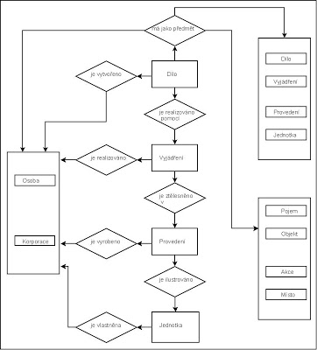

Slide 17
Vztahy mezi entitami typu 1 I
dílo-dílo
celek-část na úrovni díla
vyjádření-vyjádření
celek-část na úrovni vyjádření
dílo-vyjádření
provedení-prodvedení
celek-část na úrovni provedení
provedení-jednotka
jednotka-jednotka
celek-část na úrovni jednotky

Slide 18
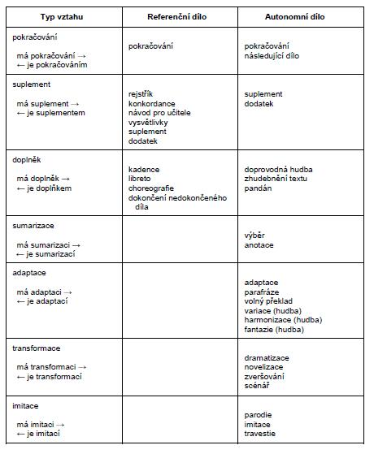
Vztahy dílo-dílo

Slide 19
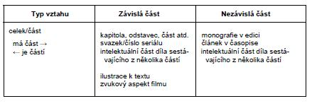
Vztah celek část na úrovni díla

Slide 20
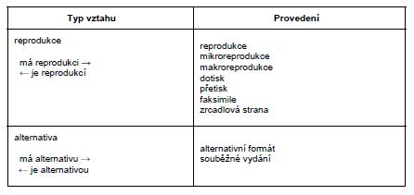
Vztahy mezi provedeními

Slide 21
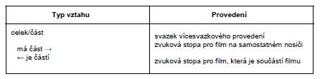
Vztah celek část na úrovni provedení

Slide 22
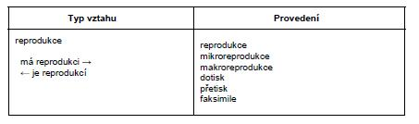
Vztah provedení jednotka

Slide 23
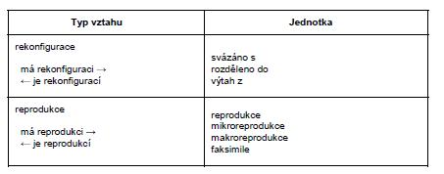
Vztah mezi jednotkami

Slide 24
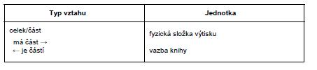
Vztah celek část na úrovni jednotky

